Slide 1
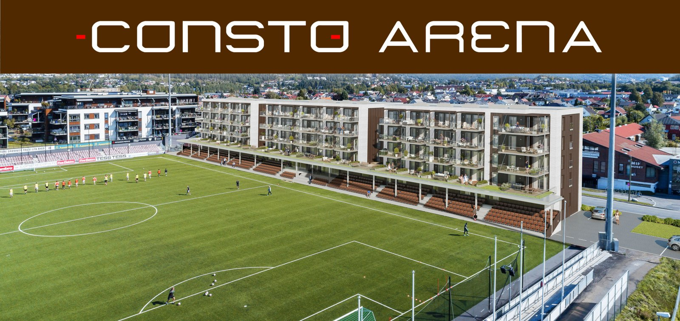
De riktige idrettsanleggene kan være hjertet i et aktivt og inkluderende lokalsamfunn. Hvordan vi sammen evner å bygge slike vil være avgjørende for bærekraften i den fremtidige velferdsstaten

Slide 2
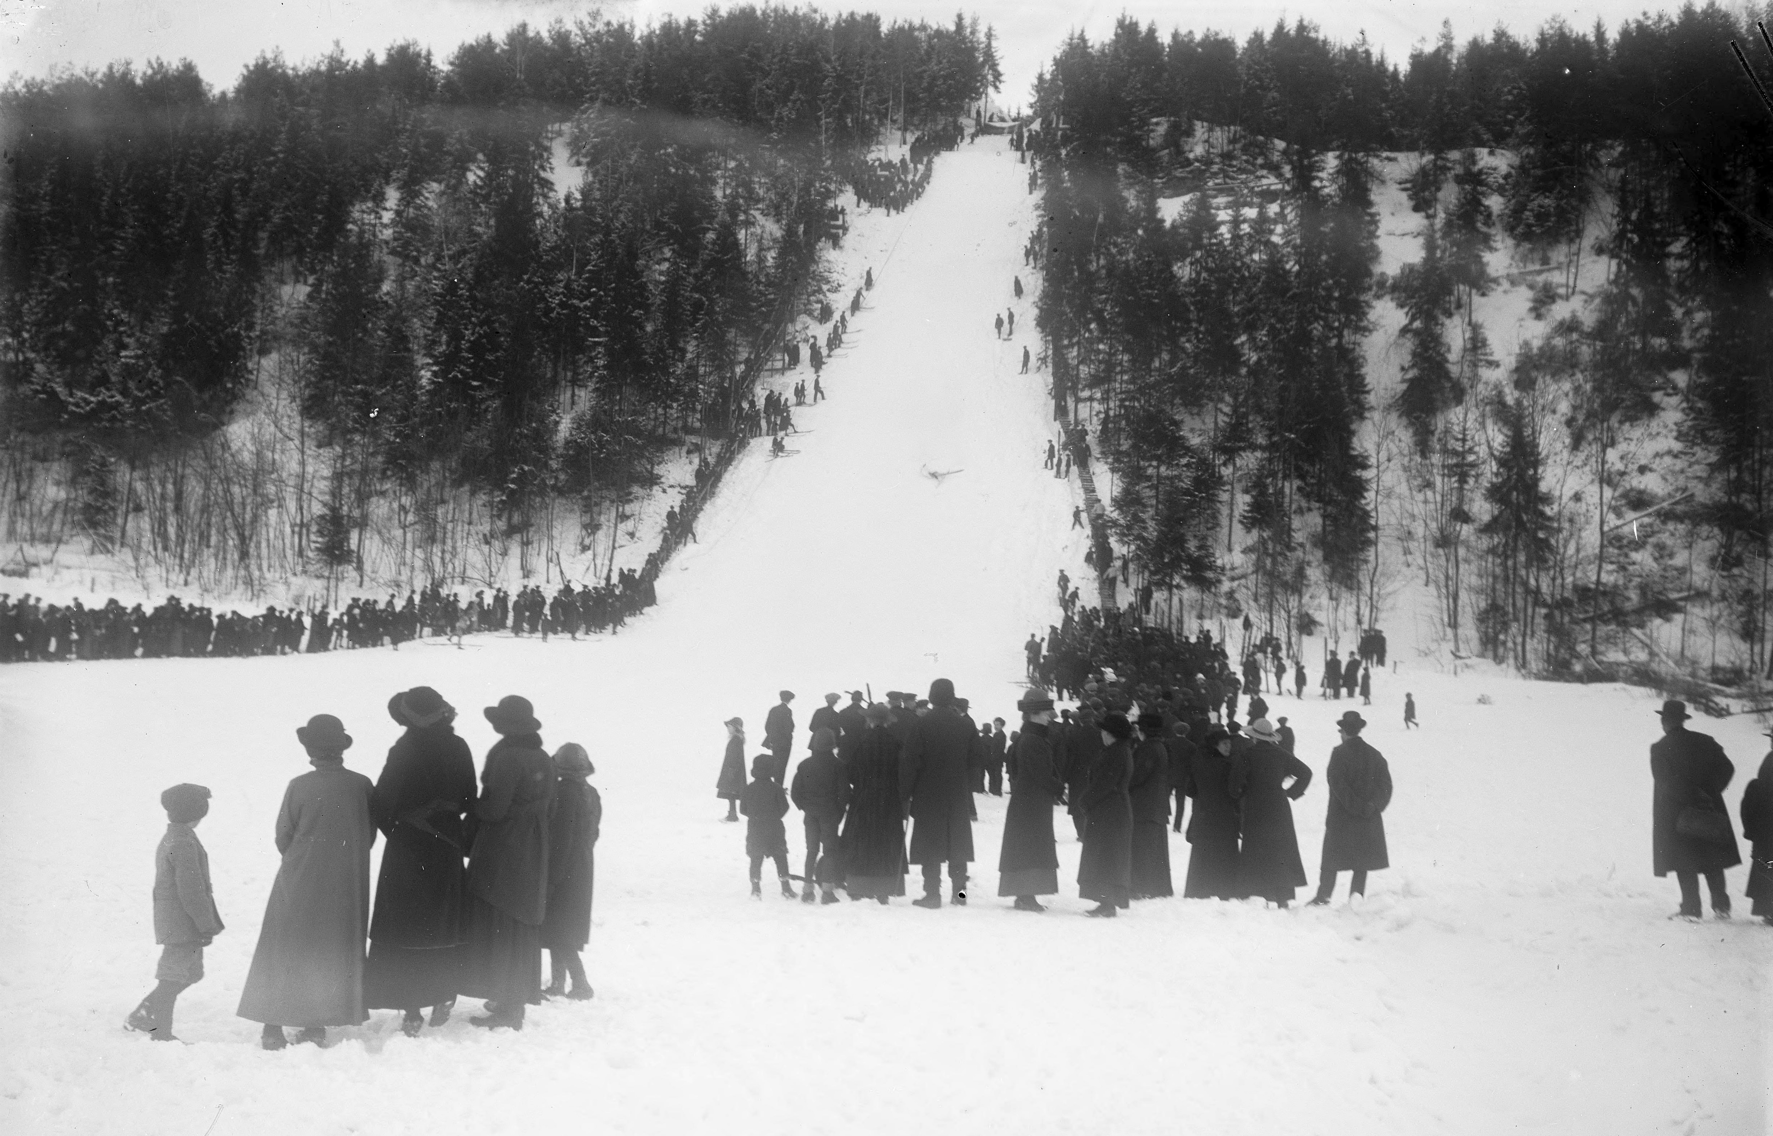
22.08.1910 kl. 20 – 07.02.1915 ca. kl. 14

Slide 3
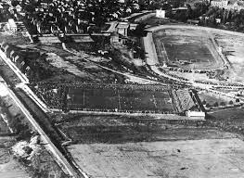
28.09.1947 : Publikumsrekord 17.300

Slide 4
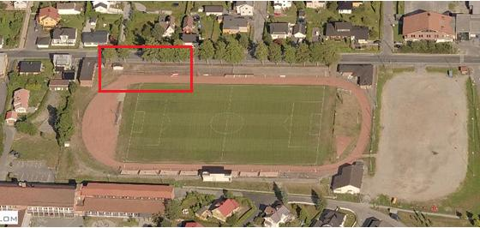
1949-2011

Slide 5
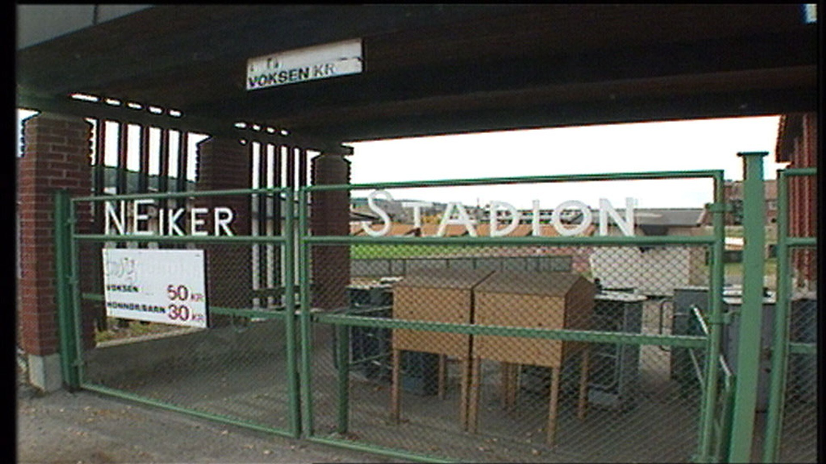
1949-2011

Slide 6
Oppland Arbeiderblad
Publisert: 05.11.2007 22:13
Ifølge Oppland Arbeiderblad må Raufoss innen onsdag legge fram godkjente planer og garantier for et nytt stadionanlegg.
Klarer ikke klubben å komme opp med en tilstrekkelig framdriftsplan, vil klubben nektes lisens for 2008-sesongen.
Sarpsborg Arbeiderblad
Publisert: 16.11.2007 16:47
Raufoss mister klubblisensen og får ikke spille i 1. divisjon neste år. Dermed kan Sparta beholde plassen i 1. divisjon.
MIF helt på limit på i forhold til det samme.

Slide 7
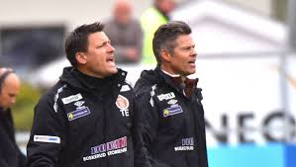
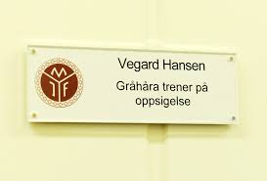
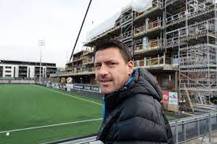
2007-2011

Slide 8
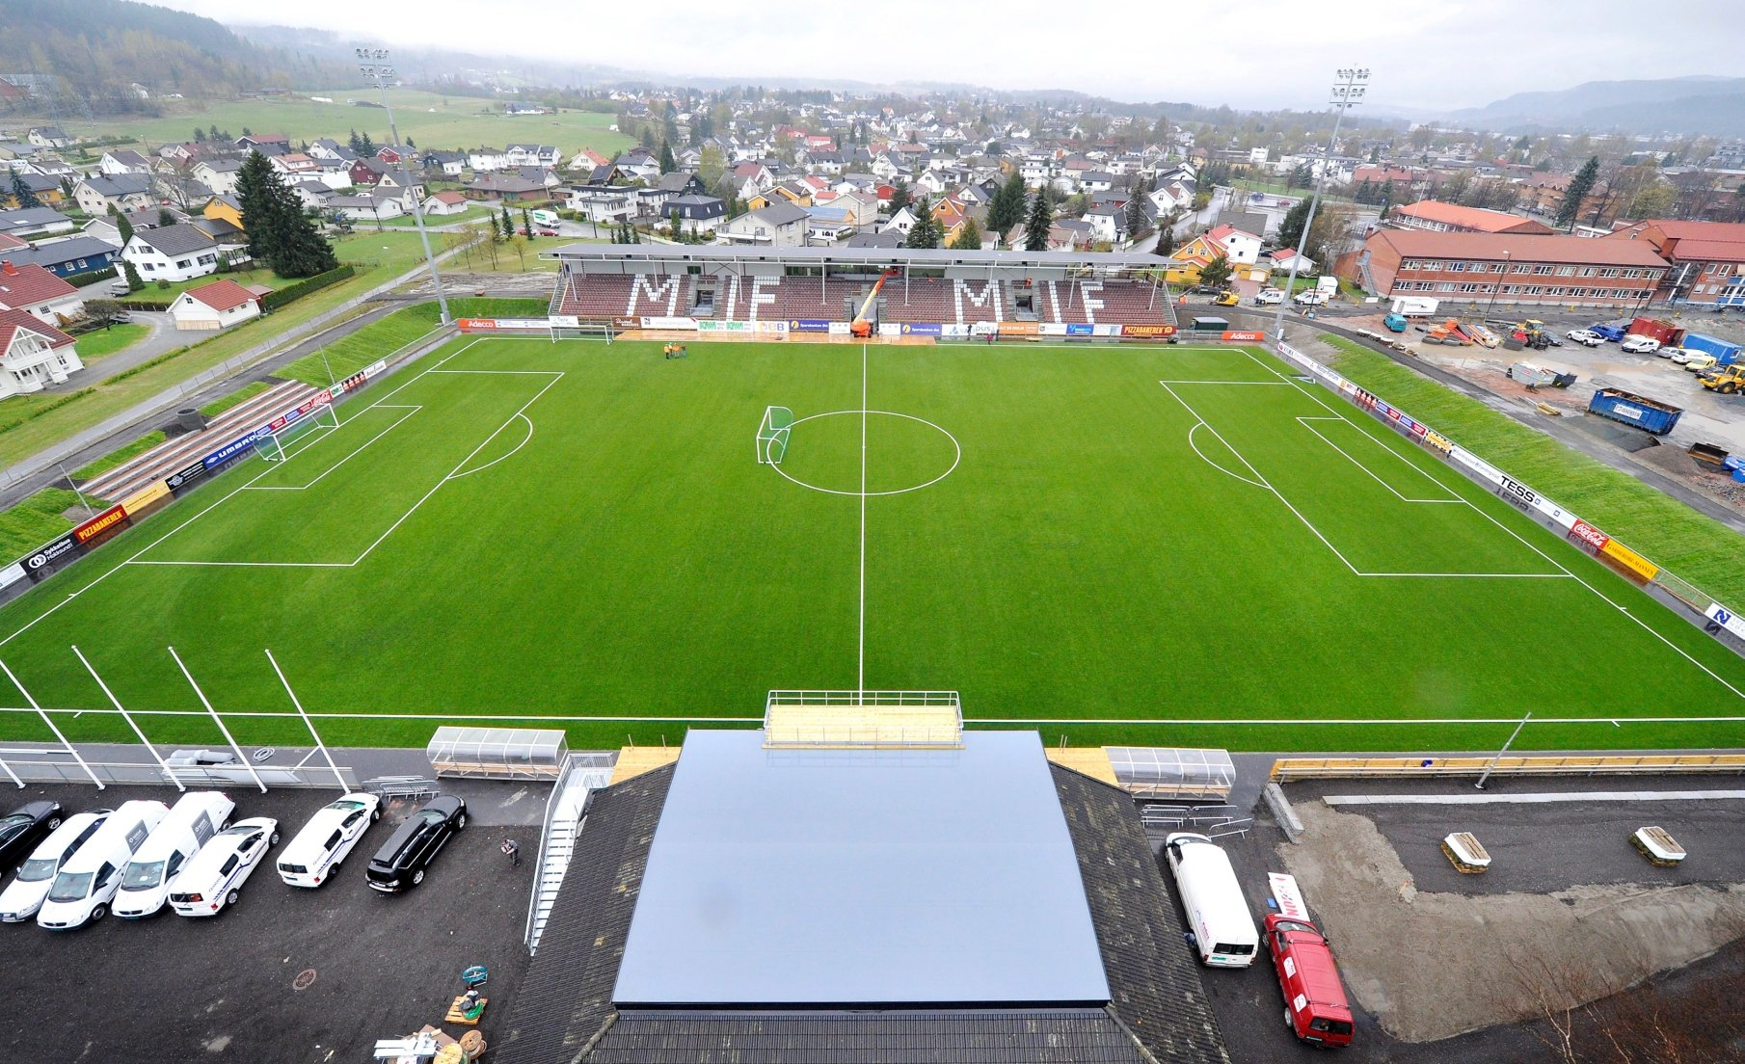
2011-2014

Slide 9
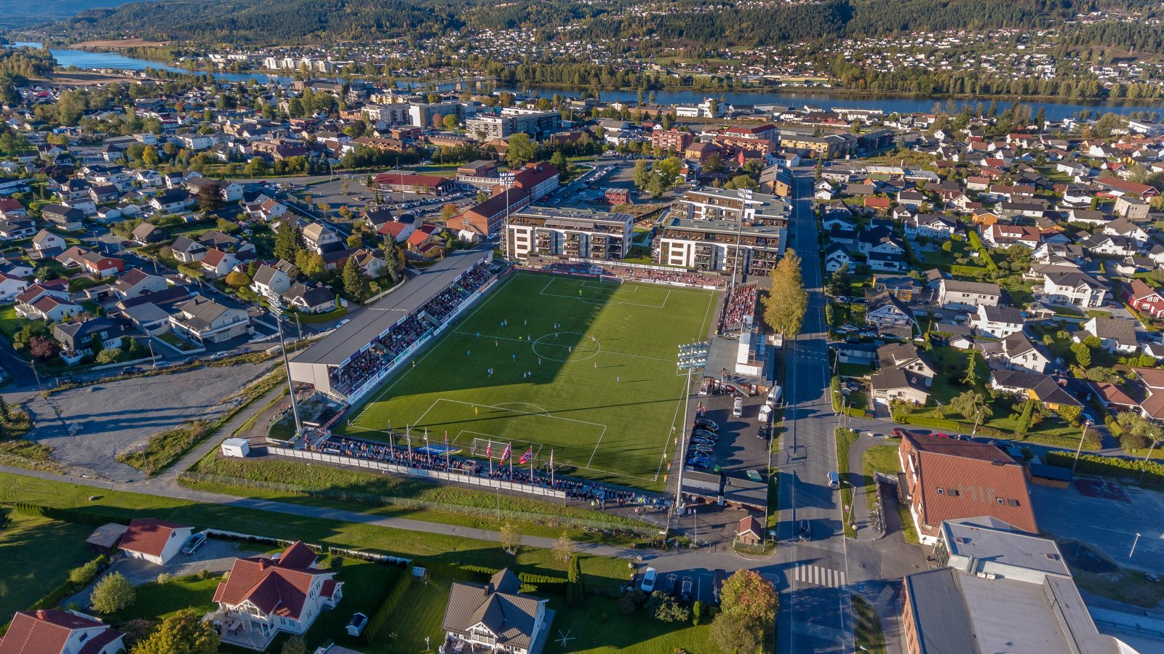
2015-2020

Slide 10
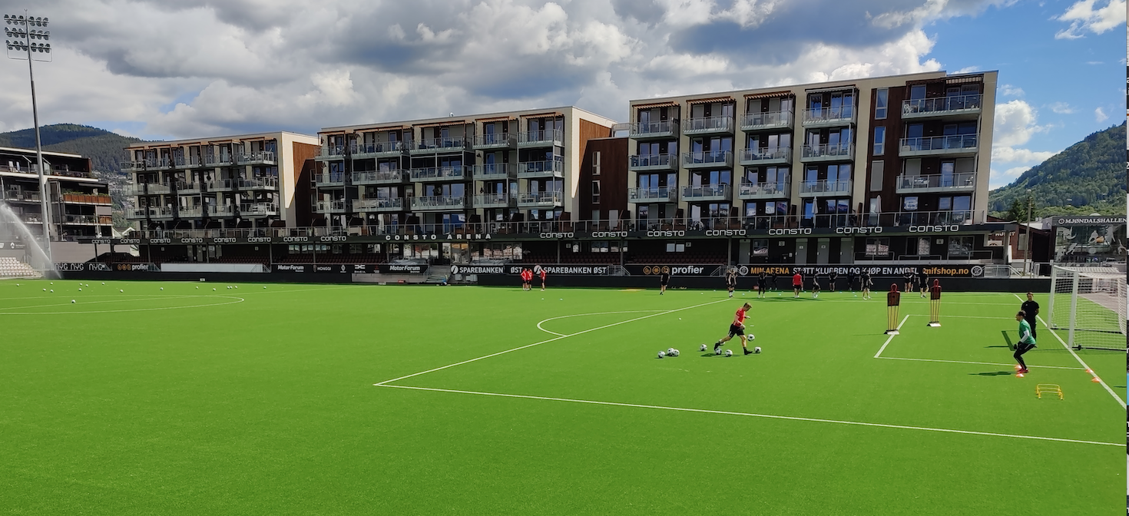
2020

Slide 11
Grunnleggende tanker og idegrunnlag
Prosess og klubbutviklingsprosjekt = Stedsutvikling
Sport U – Sport A – Arrangement – Økonomi – Anlegg
Frivilligheten revitalisert – publikum med eierskap.
Følelser, stolthet, selvrespekt.
Åpent anlegg.
Intimt anlegg.
Prosjektering på egen kjøl (kommersielt og arenafaglig).
Midlertidig vs. permanent?
Kommunens rolle. Ingen skyggeboksing.
Risiko for klubb. Reguleringsplan og forarbeid til 5 millioner.
Faglig samarbeidspartner med like verdier og følelser.

Slide 12
Trinnvis utbygging
2012 Fase 1 Nytt anlegg
2013 Fase 1 tillegg Ombygging av terrasse til losjer
2015 Fase 2 Oppgradering etter opprykk 2014
2018 Fase 3 del 1 Driftsbygning/MIF-shop
2018 Fase 3 del 2 Mediabalkong
2020 Fase 3 del 3 Solsiden
Og innimellom disse fasene hele tiden store og små forbedringstiltak.

Slide 13
Vedlikeholdsprosjekter 2017-2024
Skifte av kunstgress 2017
Skifte av kunstgress 2022
Nedsmelting av snø fra vinter 2022/2023
LED lys 2024

Slide 14
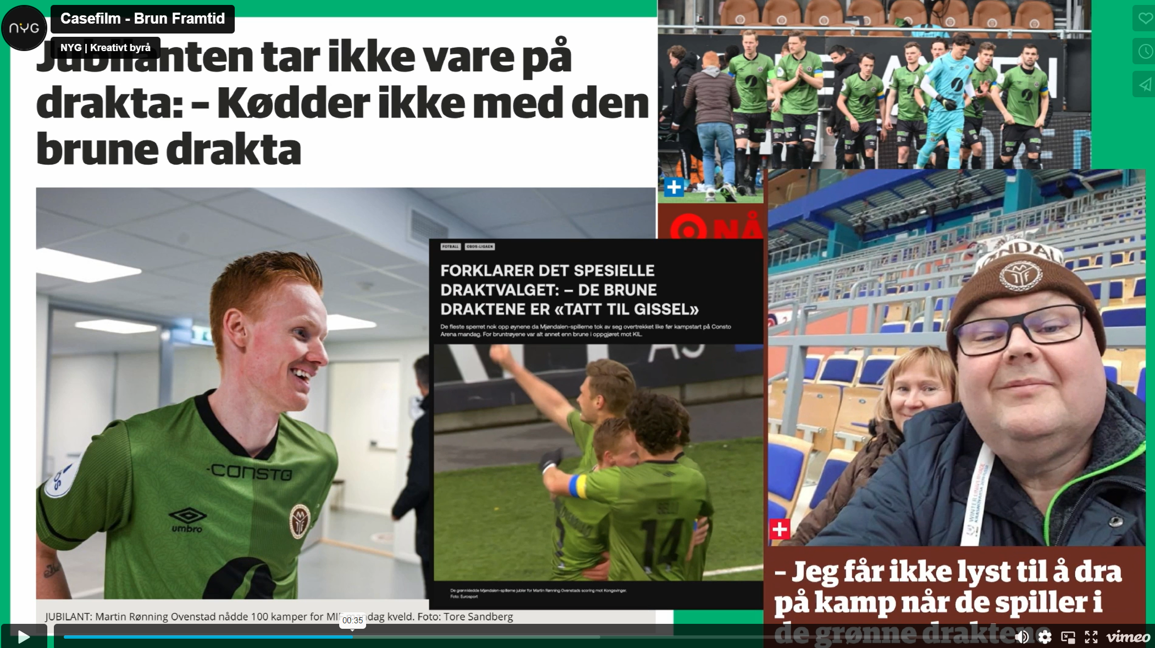

Slide 15
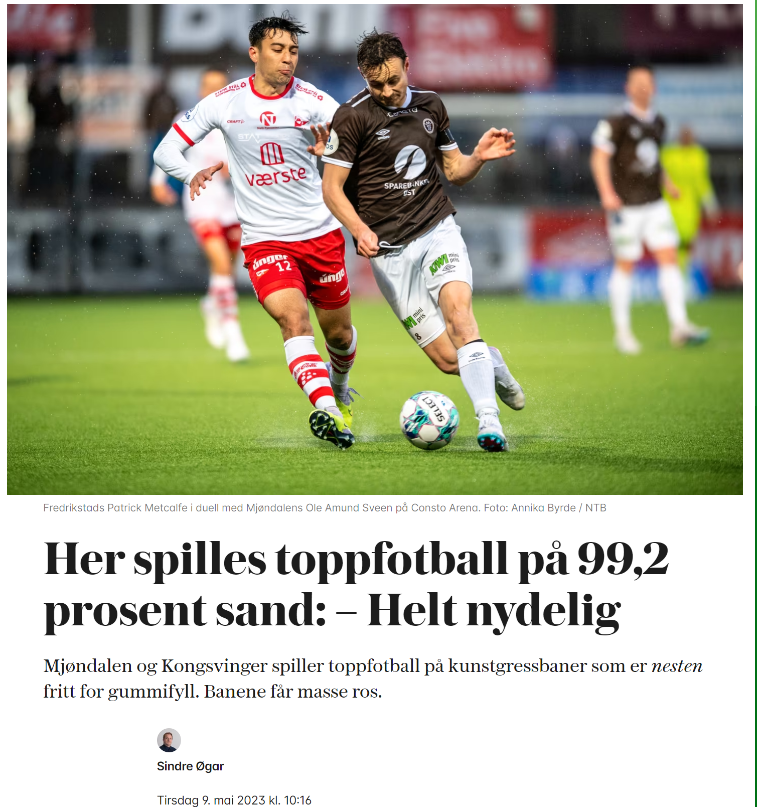

Slide 16
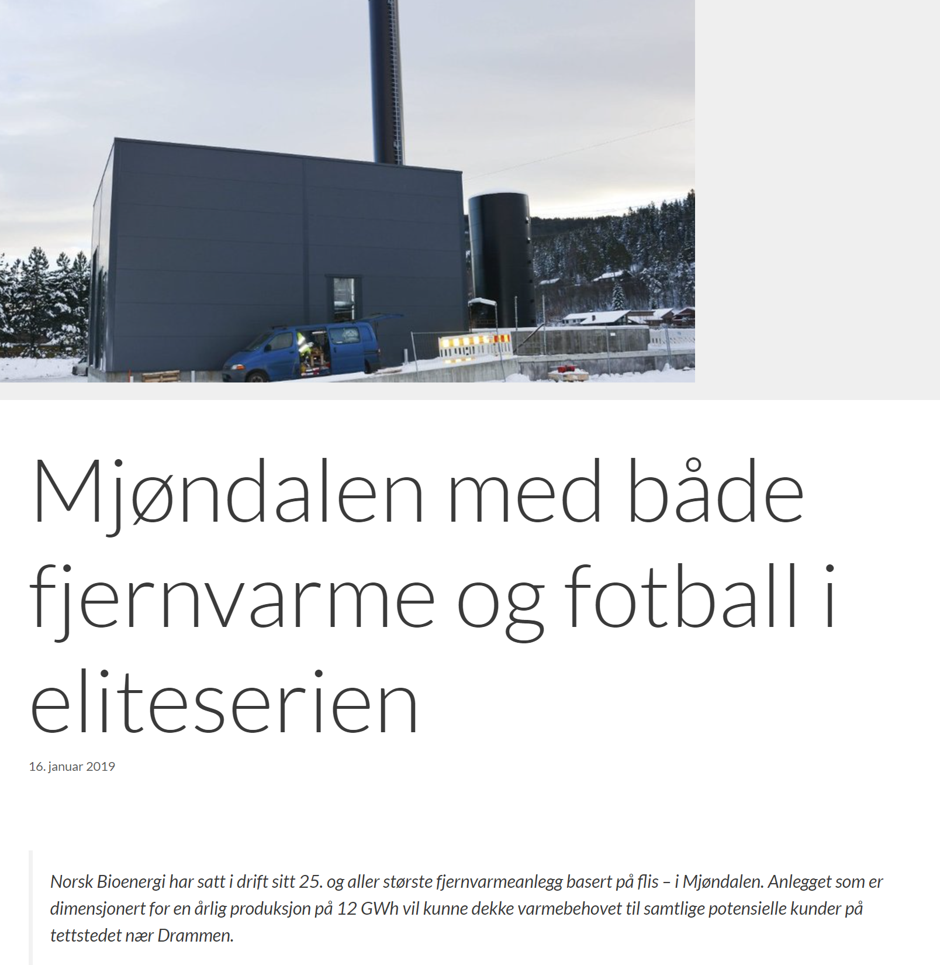

Slide 17
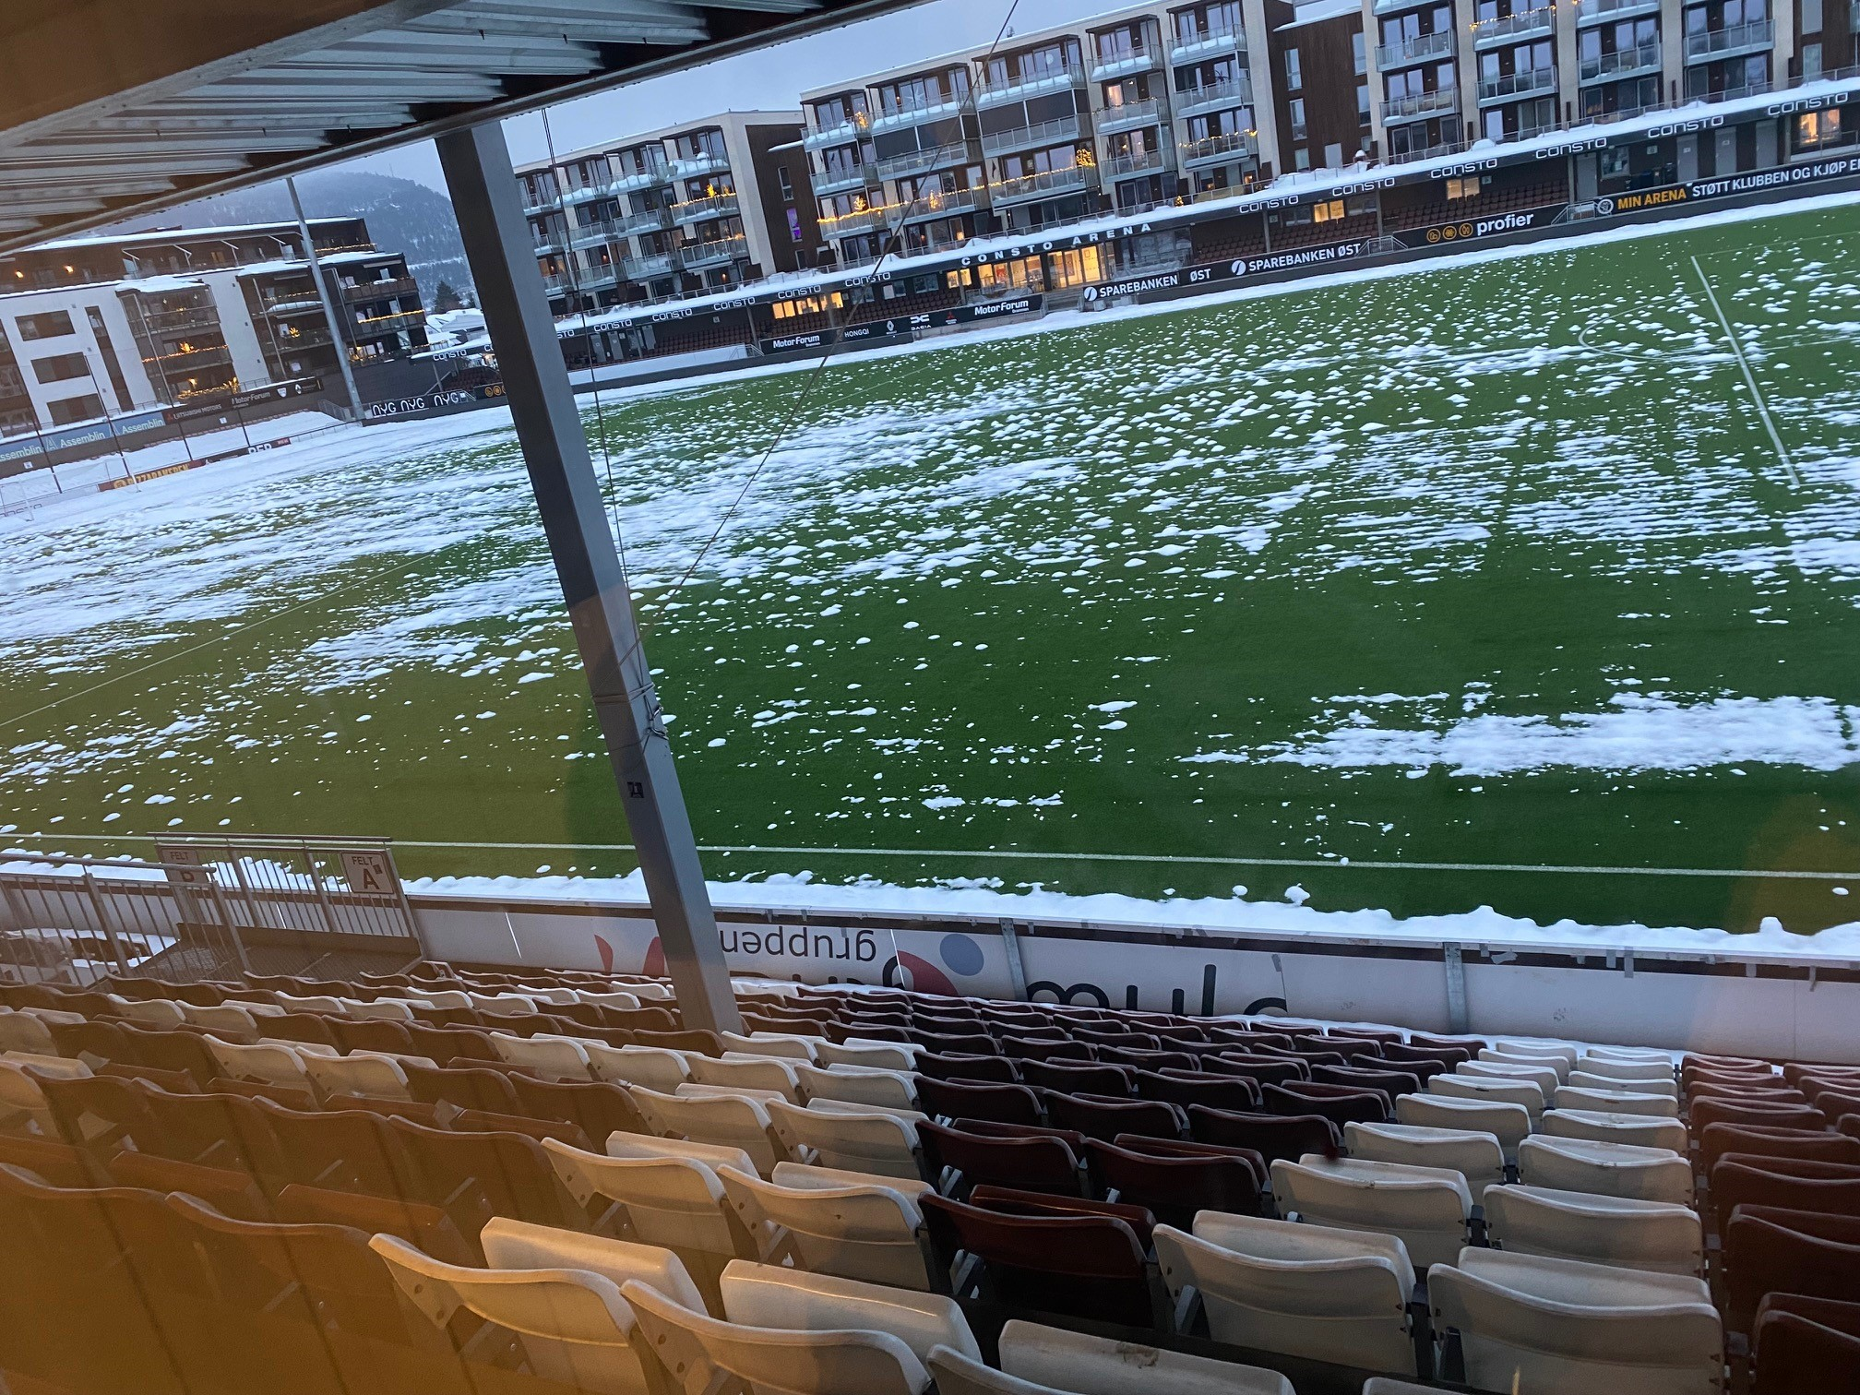

Slide 18
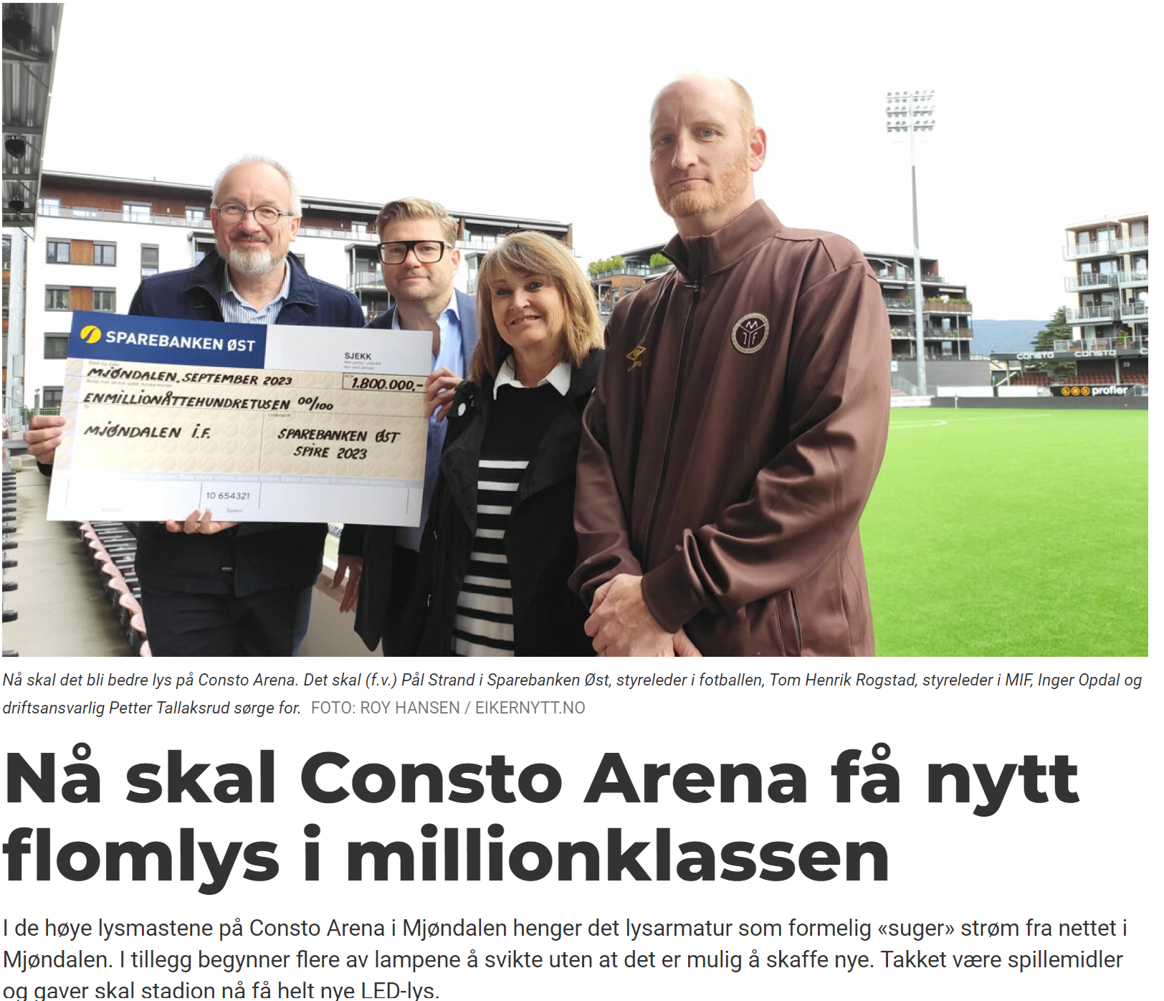

Slide 19
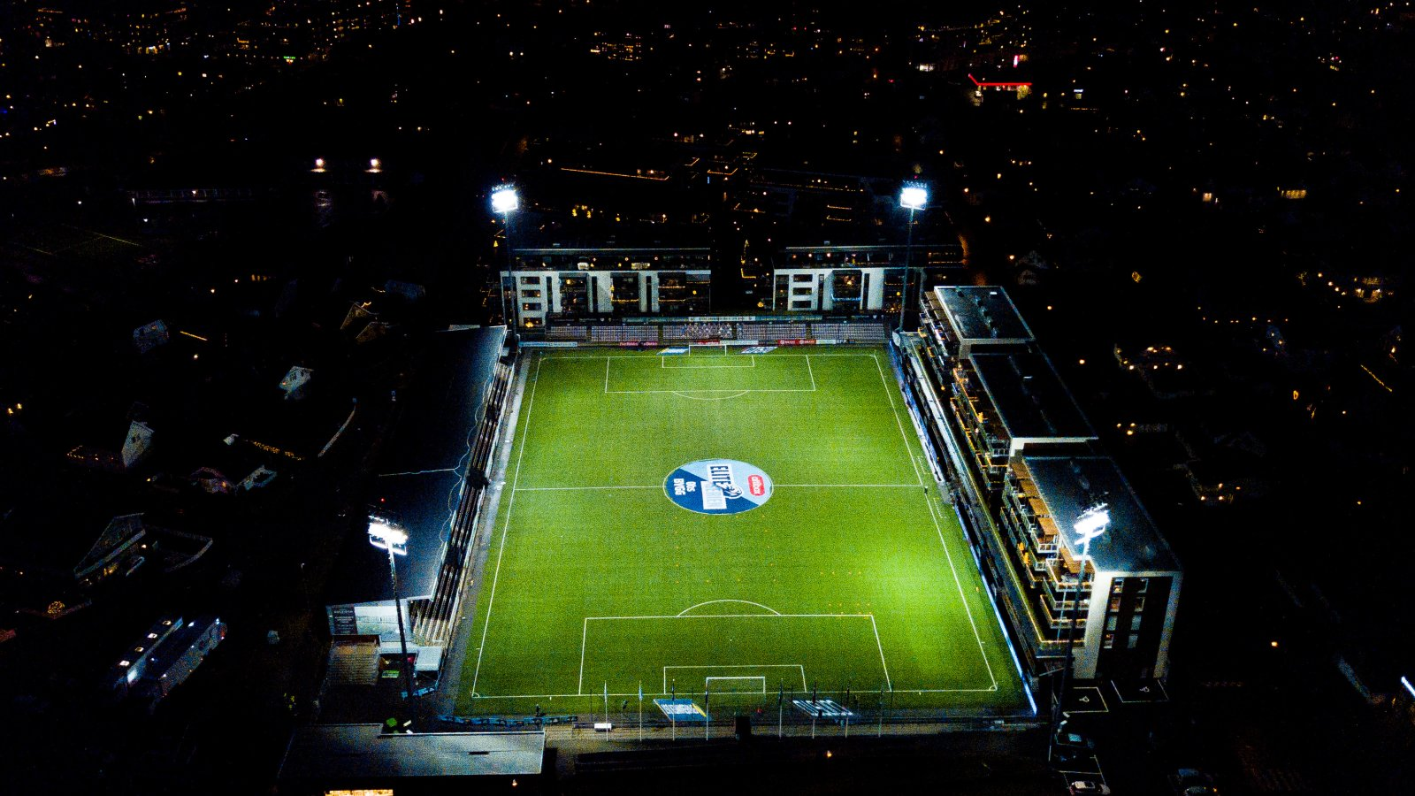

Slide 20
Samlet investering ca. 1 milliard
245 Leiligheter med nærmere 500 beboere
Styrking av lokalt næringsliv
Mye bedre infrastruktur for vei, kryss, fortau
Stolthet, samhold, oppmerksomhet, omdømme
Selvrespekt, bygdedyret dødt
Økte skatteinntekter for kommunen.
1.800 brukstimer, herav 1.200 for barn/ungdom
MIF med 20 millioner i gjeld
MIF med 7 millioner i årlige kostnader

